Slide 1
সবাইকে সু- স্বাগতম

Slide 2
শিক্ষক পরিচিতি
শ্রেণিঃ প্রাক-প্রাথমিক
মোঃ ফেরদৌস আলম
সহকারি শিক্ষক
বুড়িমুটকি সরকারি প্রাঃ বিদ্যালয়
তেতুলিয়া, পঞ্চগড় ।
বিষয়ঃ বাংলা।
পাঠ শিরোনামঃ অ,আ।

Slide 3
এসো, আমরা সবাই একটা গান গাই।
নিজের হাতে কাজ কর…………………………………… …… … অমর।

Slide 4
এই পাঠ শেষে শিক্ষার্থীরা-
৩.২.৮ ধ্বনির প্রতীক (বর্ণ)শণাক্ত করতে পারবে।
৩.২.৯ শব্দ থেকে বর্ণ শনাক্ত করতে পারবে।

Slide 5
আজ আমরা পড়ব -
অ আ

Slide 6
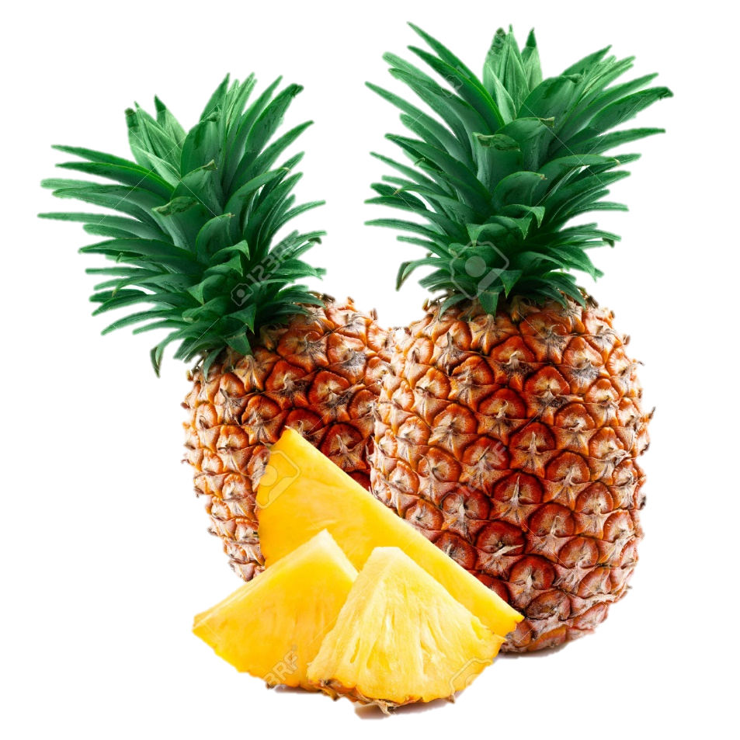
আনারস
আ

Slide 7
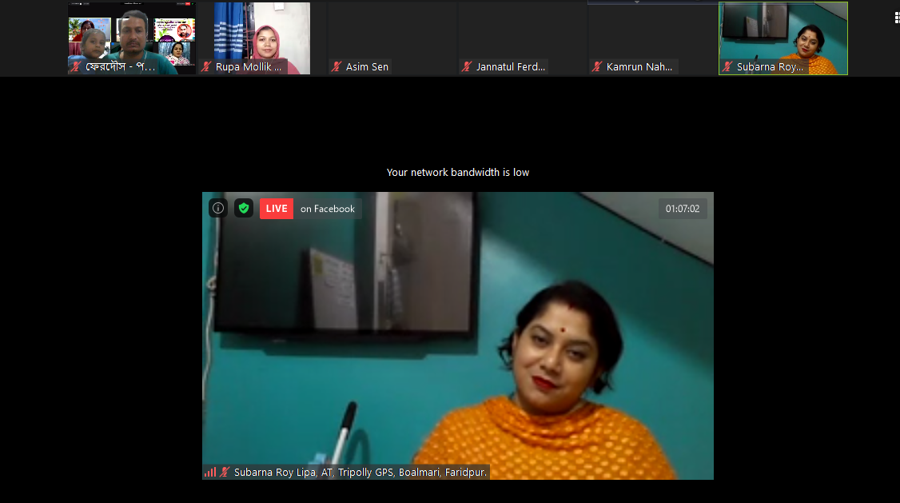
শিক্ষকের পাঠ

Slide 8
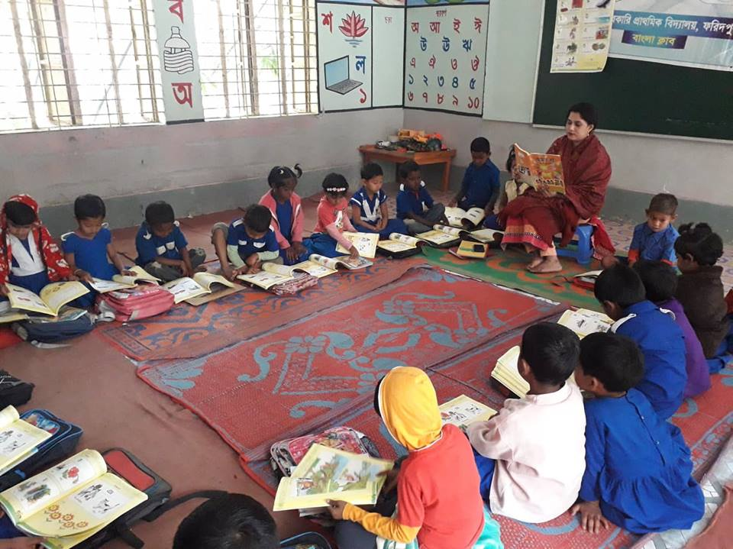
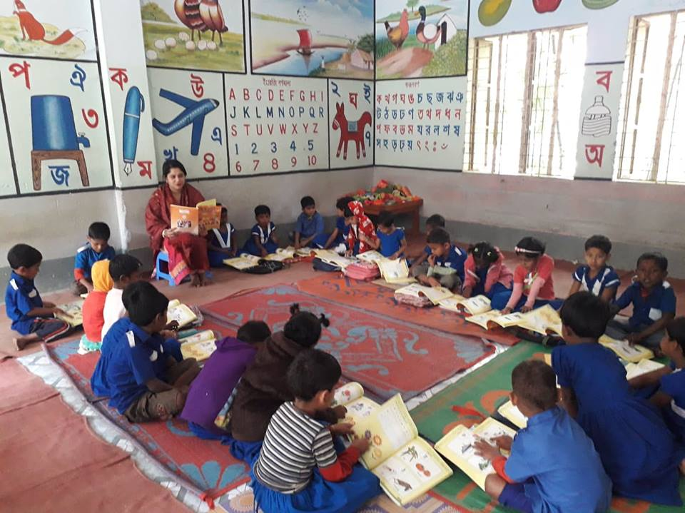
শিক্ষক এবং শিক্ষার্থীর মিলিত পাঠ।

Slide 9
দলীয় কাজ
শব্দের সাথে বর্ণ দাগ টেনে মিলাই
অ
আতা
আ
অজগর

Slide 10
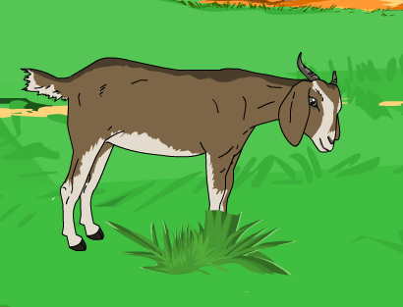
বলত এটা কি?
ছাগল
ছাগলের আরেক নাম কি?
অজ

Slide 11
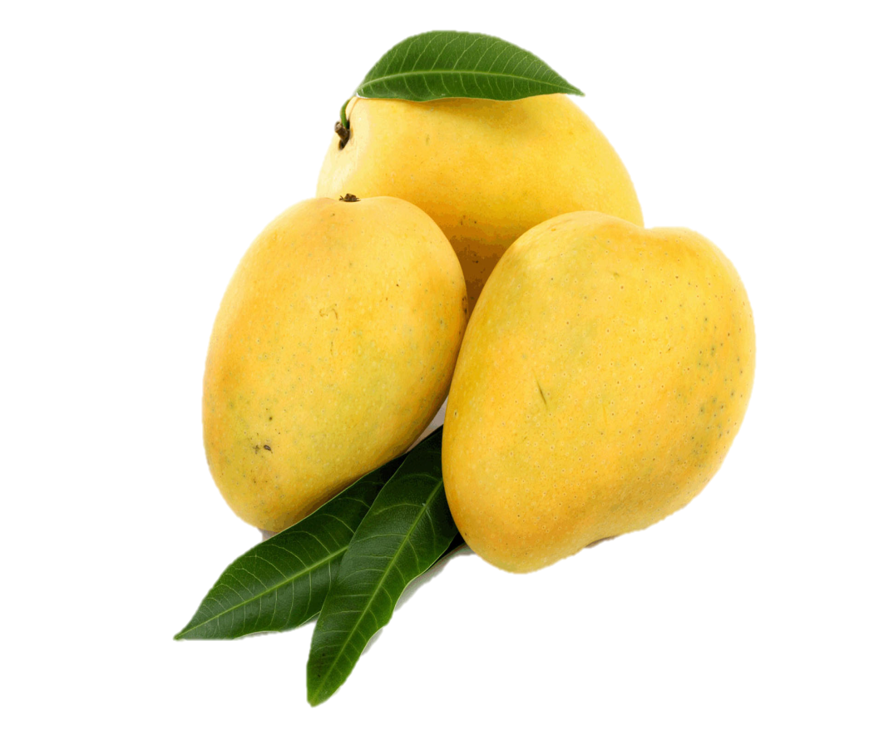
আম
আ

Slide 13
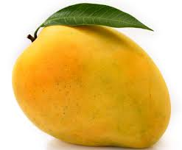
শুনি ও বলি

Slide 14
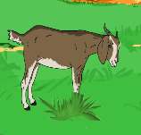
মূল্যায়ন
ছবির সাথে বর্ণের মিল কর-
অ
আম
আ
অজ
আতা
আতা

Slide 15
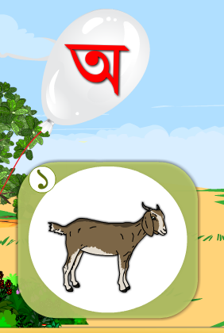
শুনি ও বলি

Slide 16
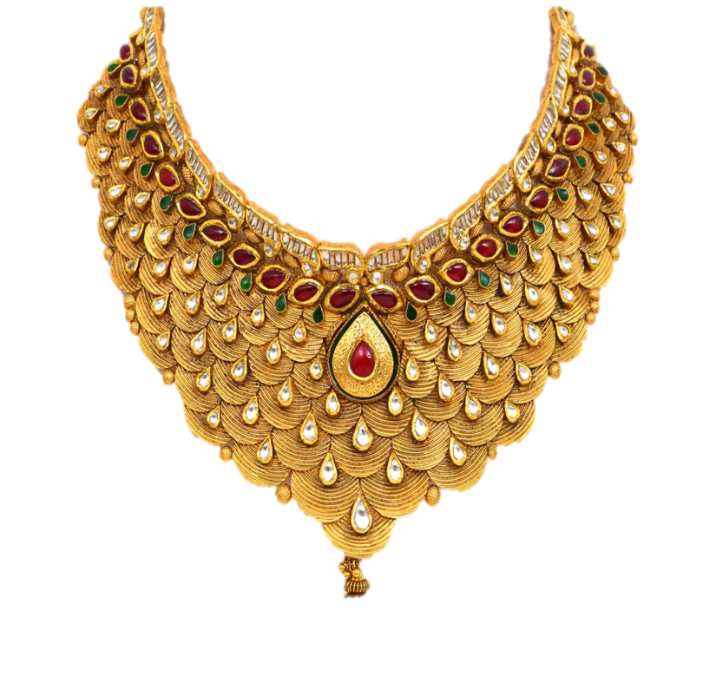
অলঙ্কার
অ

Slide 17
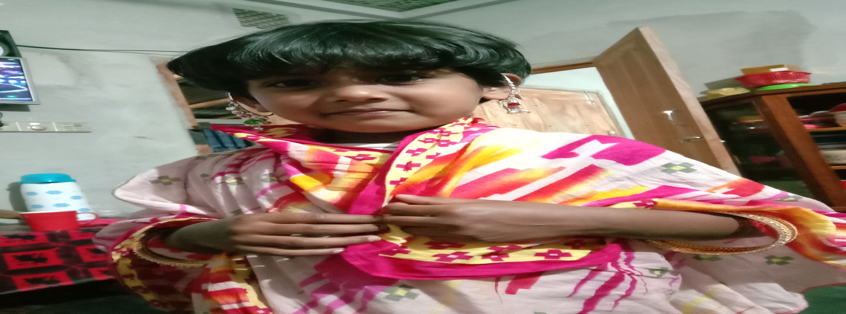
ধন্যবাদ

